Slide 1


Дороги и реки, крик стаи гусиной
и топот оленей, везущих аргиш, -
мой ненецкий край, на груди у России
Полярной звездою ты ярко горишь!
П. Явтысый
Презентация к НОД в подготовительной группе «Мой любимый поселок»
Составил:
Старший воспитатель ГБДОУ НАО «Детский сад п. Хорей-Вер» Хатанзейская Е.Э.

Slide 2
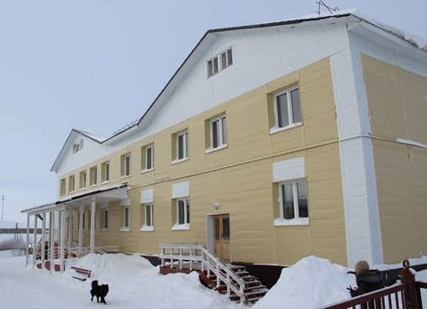
Остановка «Историческая».
- Ребята, что бы вы могли рассказать о своём посёлке незнакомым людям?
- Какие здания общего пользования есть у нас в поселке?

Slide 3
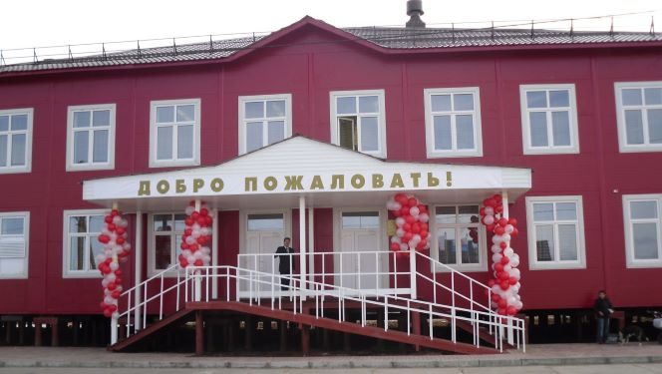
Школа п. Хорей-Вер. Новое здание запущено в эксплуатацию в 2012 году

Slide 4
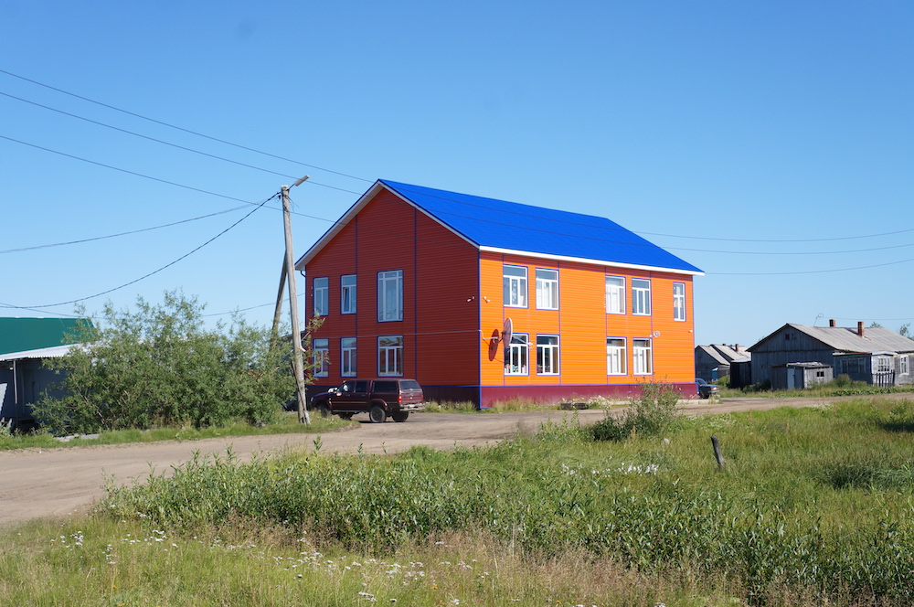
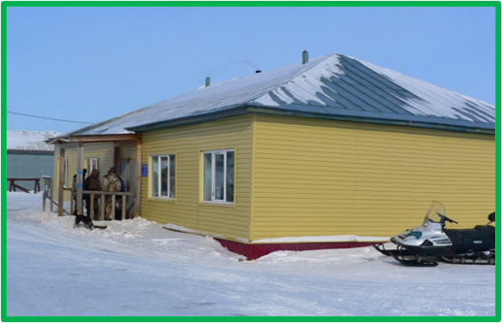
Новый магазин и контора рыбкоопа п.Хорей-Вер. Дата строительства 2016-2017 г.г.
Старое здание магазина п.Хорей-Вер.

Slide 5
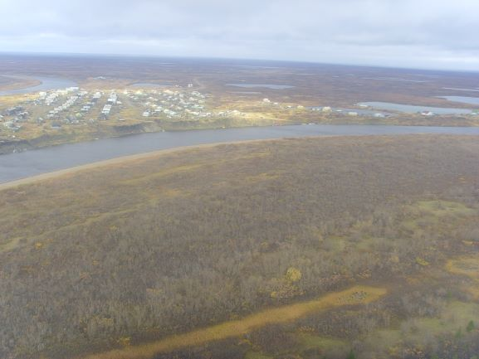

Ребята, а как называется наша речка? (Колва)
- Послушайте стихотворение, в котором говорится о нашем поселке:
Тихо дремлет речка Колва, Хорей-Веру шлёт привет.
Есть в посёлке ясли, школа, Баня, почта, сельсовет.
Развернет простор бескрайний тундра с ягелем в ночи,
И олени утром ранним слышат, как журчат ручьи.
В. Бронников.

Slide 6
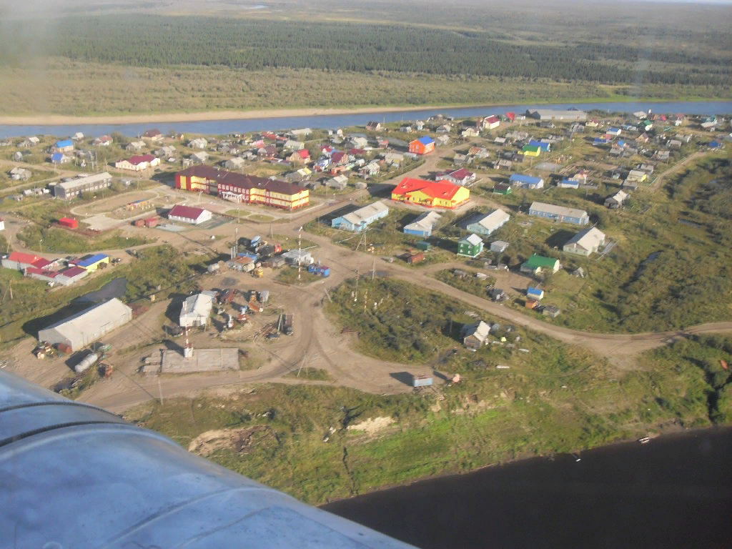

Slide 7


Остановка «Символическая».
- Ребята, знаете ли вы символы России? (герб, флаг, гимн)

Slide 8
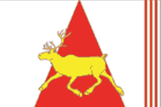
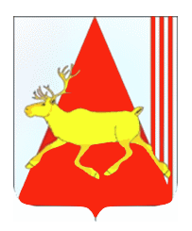
Это флаг и герб нашего п. Хорей-Вер

Slide 9


А вы знаете, что и у Ненецкого автономного округа и у нашего посёлка есть свой герб и флаг? Это символика НАО.
- Посмотрите внимательно и скажите, что обозначают синий цвет? (небо и верность)
- Белый цвет? (символ чистоты, мудрости).

Slide 10
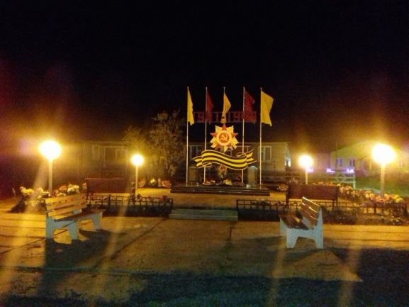
Остановка «Памятники»
- Расскажите, какие памятники есть в нашем посёлке?

Slide 11
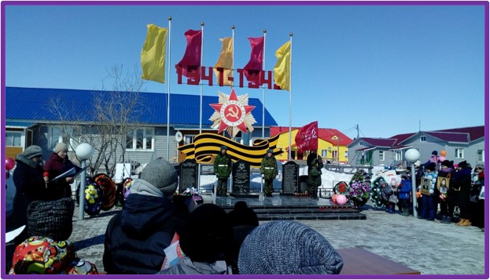
воинам - освободителям в годы войны, танкистам, солдатам.
В поселке помнят и чтят память погибших в ВОВ

Slide 12
Остановка «Дома и постройки»
Я начну стихи читать, вам придётся продолжать.
Что это за чудный дом? Сто детишек в доме том.
Дом детишкам очень рад, что же это?..(Детский сад)
В нём есть картины удивительные, картины редкие и восхитительные.
Но покупать их не позволят, не потому, что много стоят.
Ведь это клад страны моей, не магазин здесь, а …(Музей)
Здесь можно опустить письмо, отправить телеграмму.
По телефону позвонить в командировку маме.
Ты можешь здесь купить конверт, послать посылку срочно.
Всем передать большой привет ведь это зданье …(Почта)

Slide 13
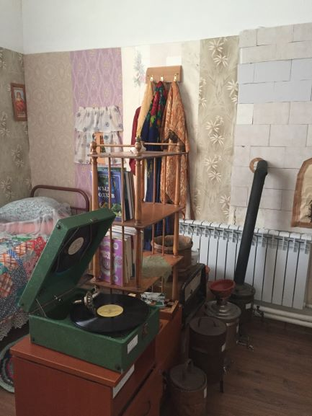
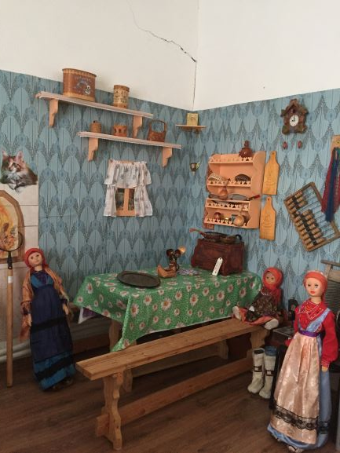
Это наш музей.

